Slide 1
Team BunnyQuest
APS-Vortrag – SS16
Hochschule Mannheim

Slide 2
Ablauf
Einführende Worte zum Team
Produktvorstellung
Entwicklungsprozess
Probleme & Erfahrungen
Vorführung unseres Spiels

Slide 3
Ablauf
Einführende Worte zum Team
Produktvorstellung
Entwicklungsprozess
Probleme & Erfahrungen
Vorführung unseres Spiels

Slide 4
Das Team
Simon Johannes Brehm
Steffen Brehm
Patrick Geyer
Max Soest
Hamid Ahmetovic
Julia Jungmann

Slide 5
Gruppenfoto
Simon
Hamid
Patrick
Max
Steffen

Slide 6
Das Produkt

Slide 7
Das Produkt
Name: 'BunnyQuest'
Spielart: Endless-Runner
Inspiration: Osterzeit
Kontrolle: Pfeil Links/a, Pfeil Rechts/d, Zahlentasten(1-4)
Ziel: lange überleben → Highscore verbessern

Slide 8
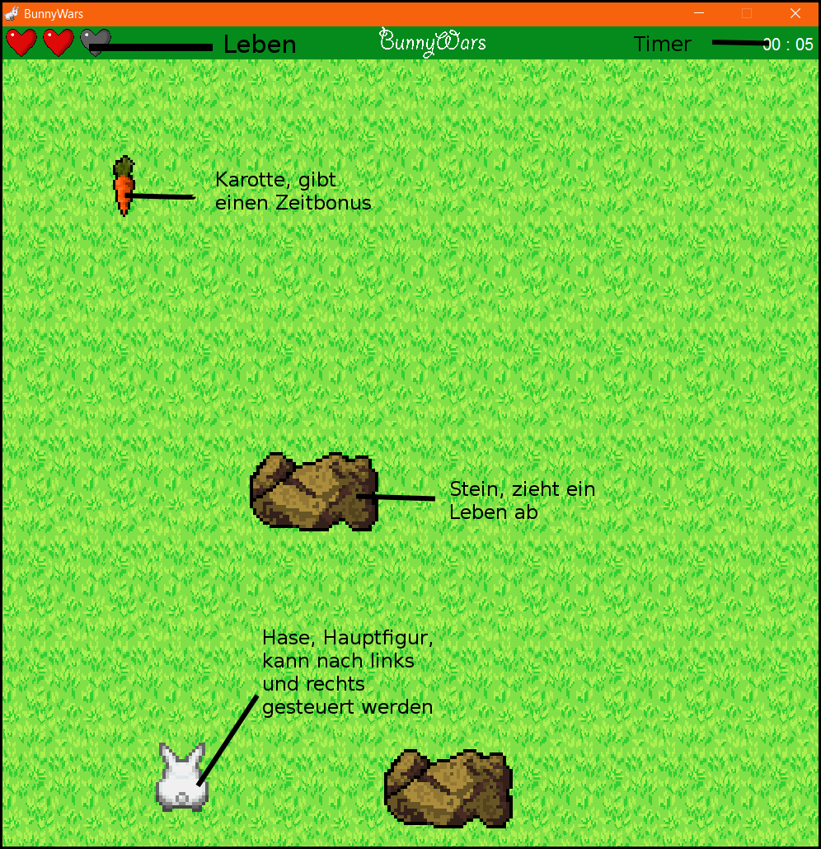

Slide 9
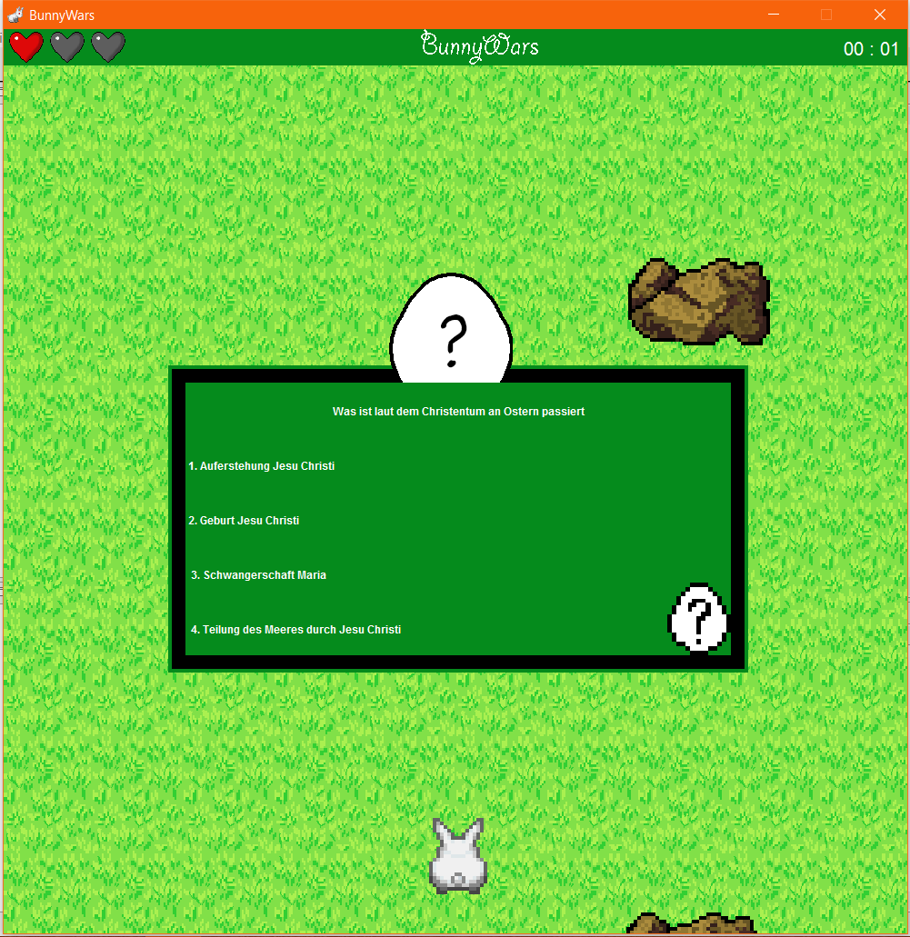
Spielablauf

Slide 10
Technische Details
Programmiert in Java
Nur Java-Standardbibliotheken
Entwickelt für Windows 10 OS
  Theoretisch lauffähig auf allen Systemen mit Java

Slide 11
Entwicklungsprozess

Slide 12
Vorgehensmodell
Iterative Entwicklung
Mehrere Iterationen in einer Woche
Flexible Rollenverteilung
Überwiegend zusammen entwickelt
Kundenwünsche im Fokus
Selten auch Pair-Programming

Slide 13
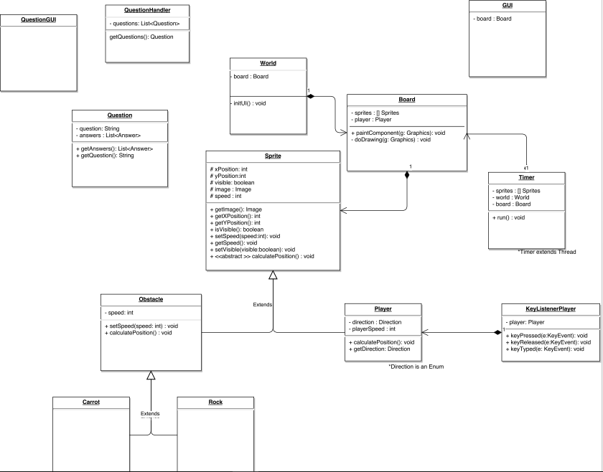
Klassendiagramm

Slide 14
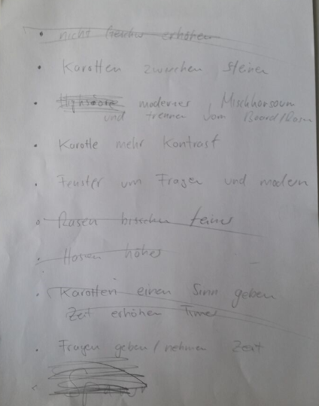
Iteration

Slide 15
Tools
Github
Eclipse
Windowbuilder (Tool aus Eclipse)
Photoshop
Grafiktablet
Draw.io (UML)

Slide 16
Arbeitszeiten
126 Personenstunden
Überwiegend für Entwicklung genutzt
Meetings dauerten max. 15 Minuten

Slide 17
Motivation
Erfahrungen sammeln für das SEP
Entwicklung unseres ersten Spiels
Gute Note

Slide 18
Probleme & Erfahrungen

Slide 19
Probleme
Kein 'richtiger' Plan zu Beginn des Projekts
Keine Erfahrung mit Spielentwicklung
Keine Erfahrung mit Kunden

Slide 20
Erfahrungen
Kundenkontakt ist essentiell
→ iteratives Modell sehr gut
Home-Office okay, gemeinsam ist besser
Regeln & Harmonie im Team wichtig
Pair Programming kann vorteilhaft sein

Slide 21
Spielvorführung

Slide 22
Fragen?

Slide 23
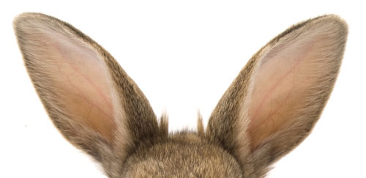
Wir bedanken uns für Eure
Aufmerksamkeit!

